Slide 1
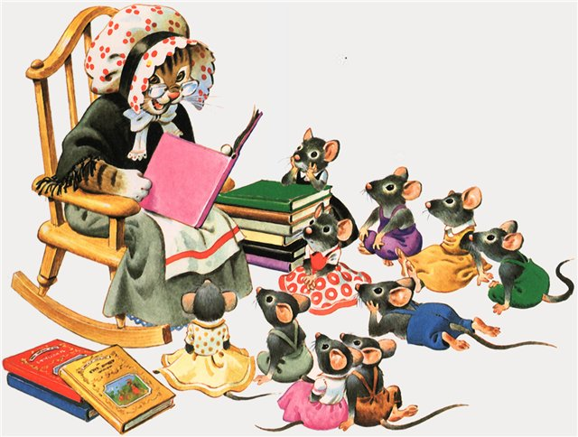
Русский язык

Slide 2
Тема урока:
Повелительное наклонение глаголов.
4 класс.

Slide 3
Разбери по составу глаголы повелительного наклонения:
унесу
унеси
пишем
пиши
отрежь
забрось
отбери
навяжу
навяжи
тяни

Slide 4
Проверь:
унесу
унеси
пишем
пиши
отрежь
забрось
отбери
навяжу
навяжи
тяни

Slide 5
Что обозначают глаголы в повелительном наклонении ?
совет
просьба
приказ
подумай
нарисуйте
равняйся

Slide 6
Как образуется форма повелительного наклонения?
1 лицо
уберу(ед.ч; буд.вр.)
бросим(мн.ч; буд.вр.)
сижу(ед.ч; наст.вр.)
повел.накл.
убери
брось
сиди

Slide 7
частица + 3 лицо
пусть решает
пускай бежит
пусть уйдёт

Slide 8
Как изменяются глаголы повелительного наклонения?
Ед.ч. множ.ч.
неси – несите
ищи – ищите
крути - крутите

Slide 9
Выписать глаголы повелительного наклонения:
Пойди в библиотеку и принеси книгу. Формуляр пусть оформят на Костю. Прочитайте рассказ о животных и нарисуйте иллюстрацию. За эту работу получишь отметку.

Slide 10
Проверь :
Пойди в библиотеку и принеси книгу. Формуляр пусть оформят на Костю. Прочитайте рассказ о животных и нарисуйте иллюстрацию. За эту работу получишь отметку.

Slide 11
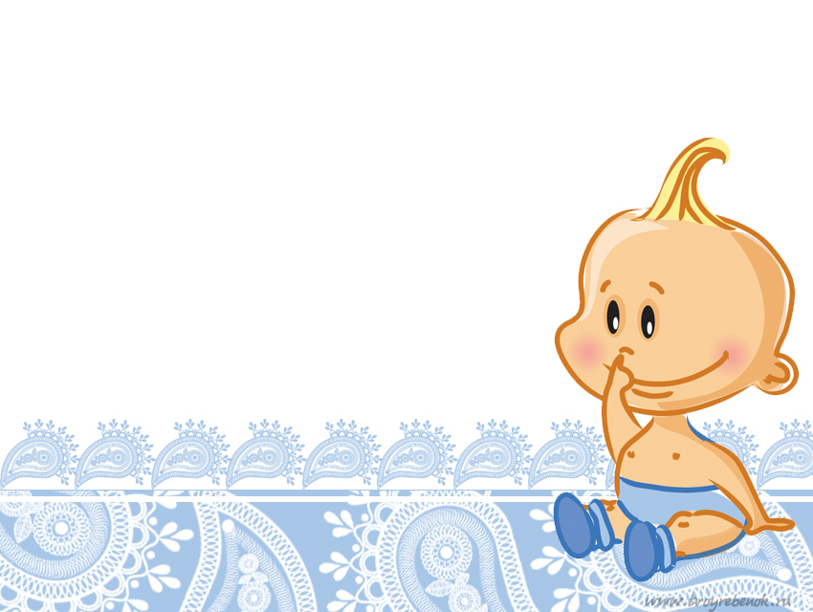
Как образованы глаголы. Измени их форму.
приставить
надставить
наставить
расставить

Slide 13
Домашнее задание:
Стр.34-35, всё прочитать.
Написать свою историю (10-12 предложений).

Slide 14
Молодцы!

